Slide 1
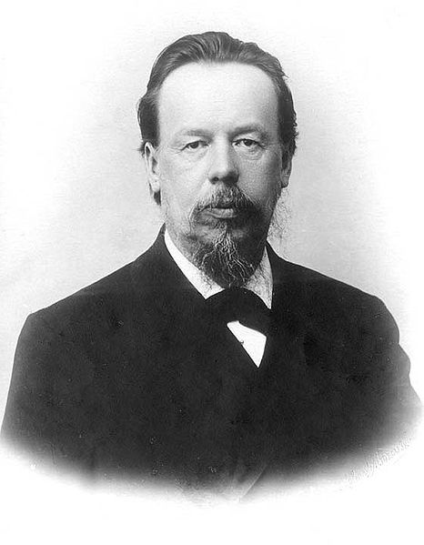
Попов Александр Степанович
1859-1905

Slide 2
Первый радиоприемник
История радио начинается с первого в мире радиоприёмника, созданного в 1895 г. русским учёным А. С. Поповым. Попов сконструировал прибор, которые, по его словам, "заменил недостающие человеку электромагнитные чувства" и реагировал на электромагнитные волны. Сначала приёмник мог "чувствовать" только атмосферные электрические разряды – молнии. А затем научился принимать и записывать на ленту телеграммы, переданные по радио. Своим изобретением Попов подвёл итог работы большого числа учёных ряда стран мира.

Slide 3
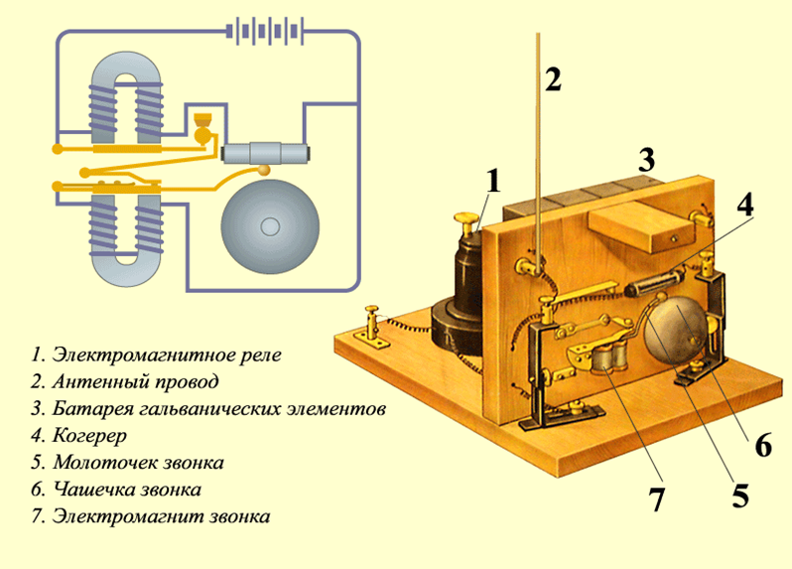
Радио Попова

Slide 4
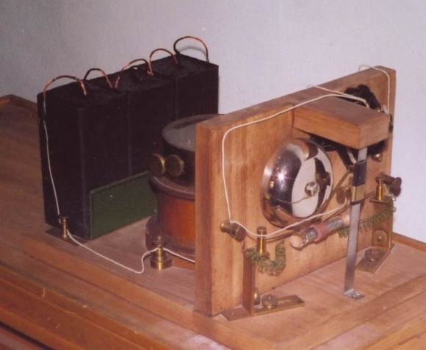
Радио Попова

Slide 5
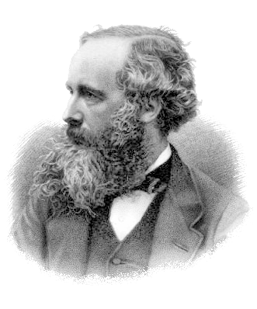
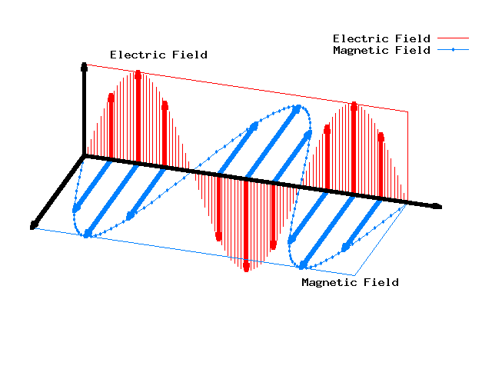
Электромагнитное излучение (электромагнитные волны) — распространяющееся в пространстве возмущение (изменение состояния) электромагнитного поля (то есть взаимодействующих друг с другом электрического и магнитного полей).
Максвелл, Джеймс Клерк

Slide 6
Скорость распространения электромагнитных волн
Скорость распространения электромагнитных волн в вакууме c (скорость света) – это мировая константа:
c = 2,9979·10⁸ м/с.
Длина волны в вакууме и ее частота связаны формулой:
λ = с/ν

Slide 7
Классификация радиоволн
Диапазон частот | Наименование диапазона (сокращенное наименование) | Наименование диапазона волн | Длина волны
3–30 кГц | Очень низкие частоты (ОНЧ) | Мириаметровые | 100–10 км
30–300 кГц | Низкие частоты (НЧ) | Километровые | 10–1 км
300–3000 кГц | Средние частоты (СЧ) | Гектометровые | 1–0.1 км
3–30 МГц | Высокие частоты (ВЧ) | Декаметровые | 100–10 м
30–300 МГц | Очень высокие частоты (ОВЧ) | Метровые | 10–1 м
300–3000 МГц | Ультра высокие частоты (УВЧ) | Дециметровые | 1–0.1 м
3–30 ГГц | Сверхвысокие частоты (СВЧ) | Сантиметровые | 10–1 см
30–300 ГГц | Крайне высокие частоты (КВЧ) | Миллиметровые | 10–1 мм
300–3000 ГГц | Гипервысокие частоты (ГВЧ) | Децимиллиметровые | 1–0.1 мм

Slide 8
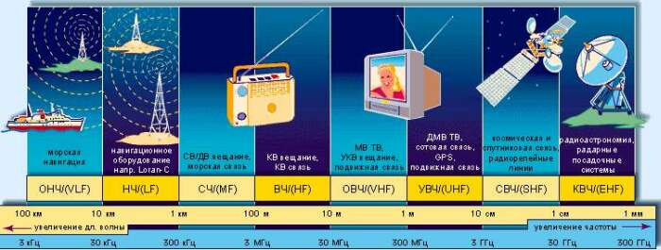
Диапазон радиоволн

Slide 9
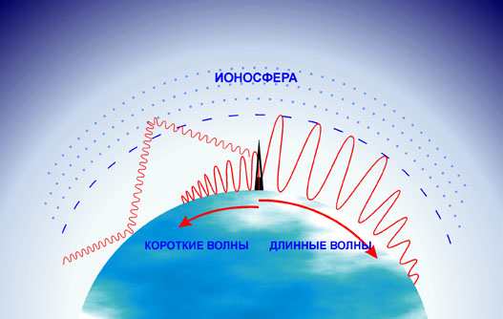
Распространение длинных и коротких волн

Slide 10
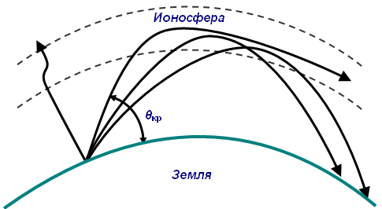
Образование зоны молчания

Slide 11
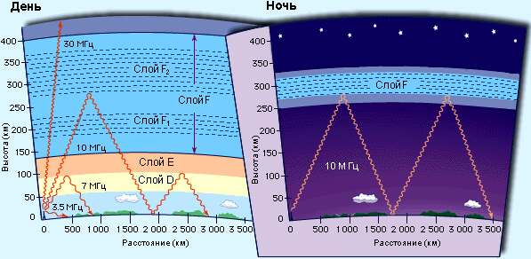
Отражательные слои ионосферы и распространение коротких волн в зависимости от частоты и времени суток

Slide 12
НАЗНАЧЕНИЕ АНТЕНН
Антенны - РТ устройства предназначенные для излучения и приема электромагнитных волн.
ИЗЛУЧЕНИЕ ЭЛЕКТРОМАГНИТНЫХ ВОЛН
ПРИЁМ ЭЛЕКТРОМАГНИТНЫХ ВОЛН
антенна
антенна
Передатчик
Приёмник
фидер
фидер

Slide 13
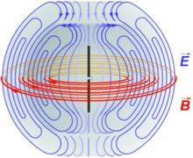
Принципы радиосвязи
Принцип радиосвязи заключается в том, что электрический ток высокой частоты, созданный в передающей антенне, вызывает в окружающем пространстве быстроменяющееся электромагнитное поле, которое распространяется в виде электромагнитной волны.

Slide 14
КЛАССИФИКАЦИЯ АНТЕНН
ПО ДИАПАЗОННОМУ ПРИЗНАКУ
ПО ХАРАКТЕРУ ИЗЛУЧАЮЩИХ ЭЛЕМЕНТОВ
ПО ВИДУ РАДИОТЕХНИЧЕСКОЙ СИСТЕМЫ, В КОТОРОЙ ИСПОЛЬЗУЕТСЯ АНТЕННА

Slide 15
ПО ДИАПАЗОННОМУ ПРИЗНАКУ
АНТЕННЫ ДЛИННЫХ И СРЕДНИХ ВОЛН
АНТЕННЫ КОРОТКИХ ВОЛН
АНТЕННЫ УЛЬТРАКОРОТКИХ ВОЛН

Slide 16
ПО ХАРАКТЕРУ ИЗЛУЧАЮЩИХ ПОВЕРХНОСТЕЙ
ВИБРАТОРНЫЕ АНТЕННЫ
ЩЕЛЕВЫЕ АНТЕННЫ
АНТЕННЫ ПОПЕРЕЧНОГО И ОСЕВОГО ИЗЛУЧЕНИЙ
АПЕРТУРНЫЕ АНТЕННЫ
АНТЕННЫ ПОВЕРХНОСТНЫХ ВОЛН

Slide 17
ПО ВИДУ РАДИОТЕХНИЧЕСКОЙ СИСТЕМЫ
АНТЕННЫ ДЛЯ РАДИОСВЯЗИ
АНТЕННЫ ДЛЯ РАДИОВЕЩАНИЯ
АНТЕННЫ ТЕЛЕВИЗИОННЫЕ
АНТЕННЫ ДЛЯ РАДИОНАВИГАЦИИ И РАДИОЛОКАЦИИ

Slide 18
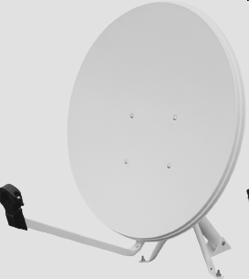

Slide 19
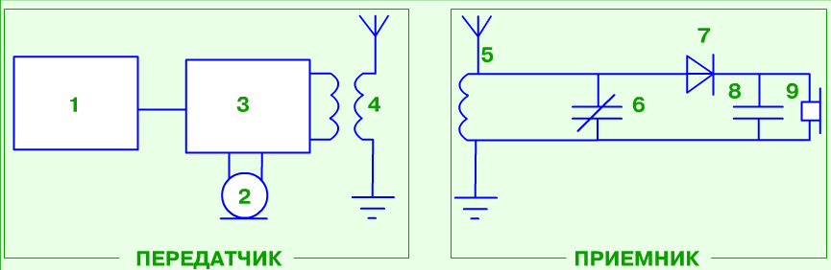
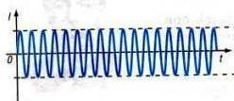
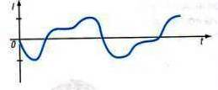
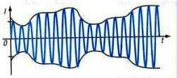
Схема радиосвязи
4 —передающая антенна, излучает электромагнитную волну, (модулированный высокочастотный сигнал).
1 —генератор высокой частоты, вырабатывает электрические колебания высокой частоты.
2 —микрофон, преобразует звуковые колебания в электрические
3 —модулятор, накладывает «низкочастотные» электрические колебания на «высокочастотные»

Slide 20
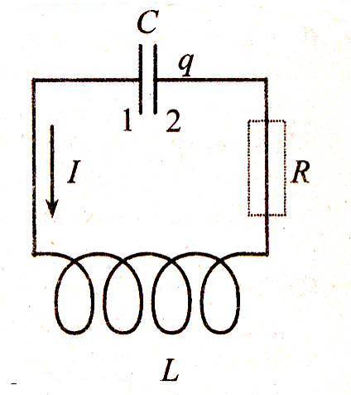
Колебательный контур
Состоит из конденсатора и соединенной с ним последовательно катушки индуктивности. Активное сопротивление равно нулю.

Slide 21
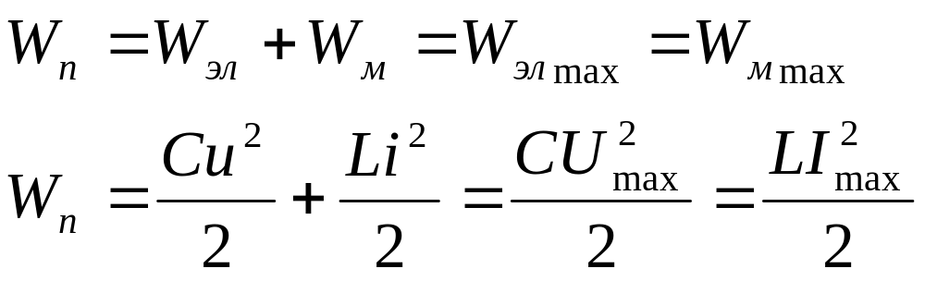
Закон сохранения энергии

Slide 22
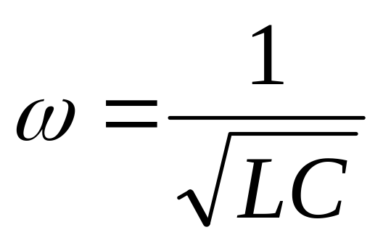
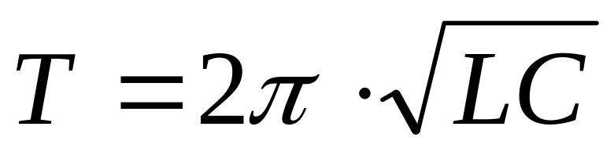
Характеристики электромагнитных колебаний
Период электромагнитных колебаний
Циклическая частота

